Slide 1
ACL相关DAC机制源码分析
小组成员：

Slide 2
01
ACL机制数据结构和持久化机制
目录
02
提供ACL机制的客体类型
CONTENTS
03
ACL权限检查内核函数及系统调用

Slide 3
01 问题回顾
内核中对应ACL机制的数据结构和持久化机制是如何设计的？

Slide 4
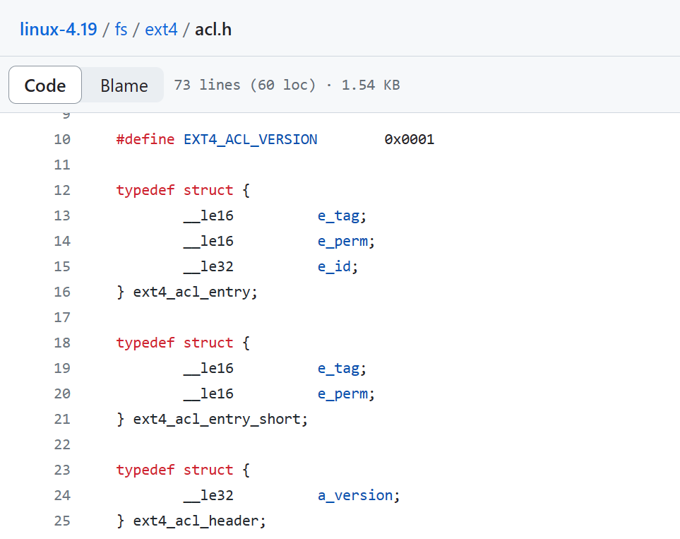
01 ACL机制数据结构和持久化机制
ext4文件系统中：
对应ext4_acl_entry、ext4_acl_entry_short、ext4_acl_header几个结构体。
e_tag：表示ACL条目的类型，可选类型如下：ACL_USER_OBJ、ACL_USER、ACL_GROUP_OBJ、ACL_GROUP、ACL_MASK、ACL_OTHER。
e_perm：表示ACL条目的权限，可选类型如下：
ACL_READ、ACL_WRITE、ACL_EXECUTE
e_id：ACL实体限制的用户或组id
a_version：标识ACL的版本号

Slide 5
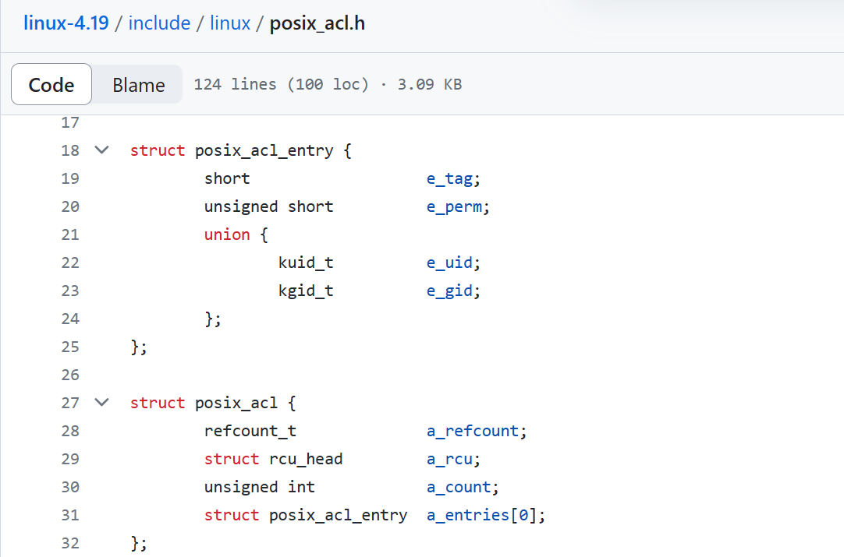
01 ACL机制数据结构和持久化机制
内存中：
对应posix_acl_entry、posix_acl结构体。
posix_acl_entry：表示ACL实体，包含以下字段：e_tag：表示ACL实体的类型
e_perm：这表示ACL实体的权限
e_uid/e_gid：表示ACL实体限制的用户id/组id
posix_acl：表示ACL，包含以下字段：
a_refcount：表示ACL的引用计数
a_rcu：用于RCU（Read-Copy-Update）同步a_count：表示ACL中的实体数量
a_entries：数组用于存储ACL中的所有实体

Slide 6
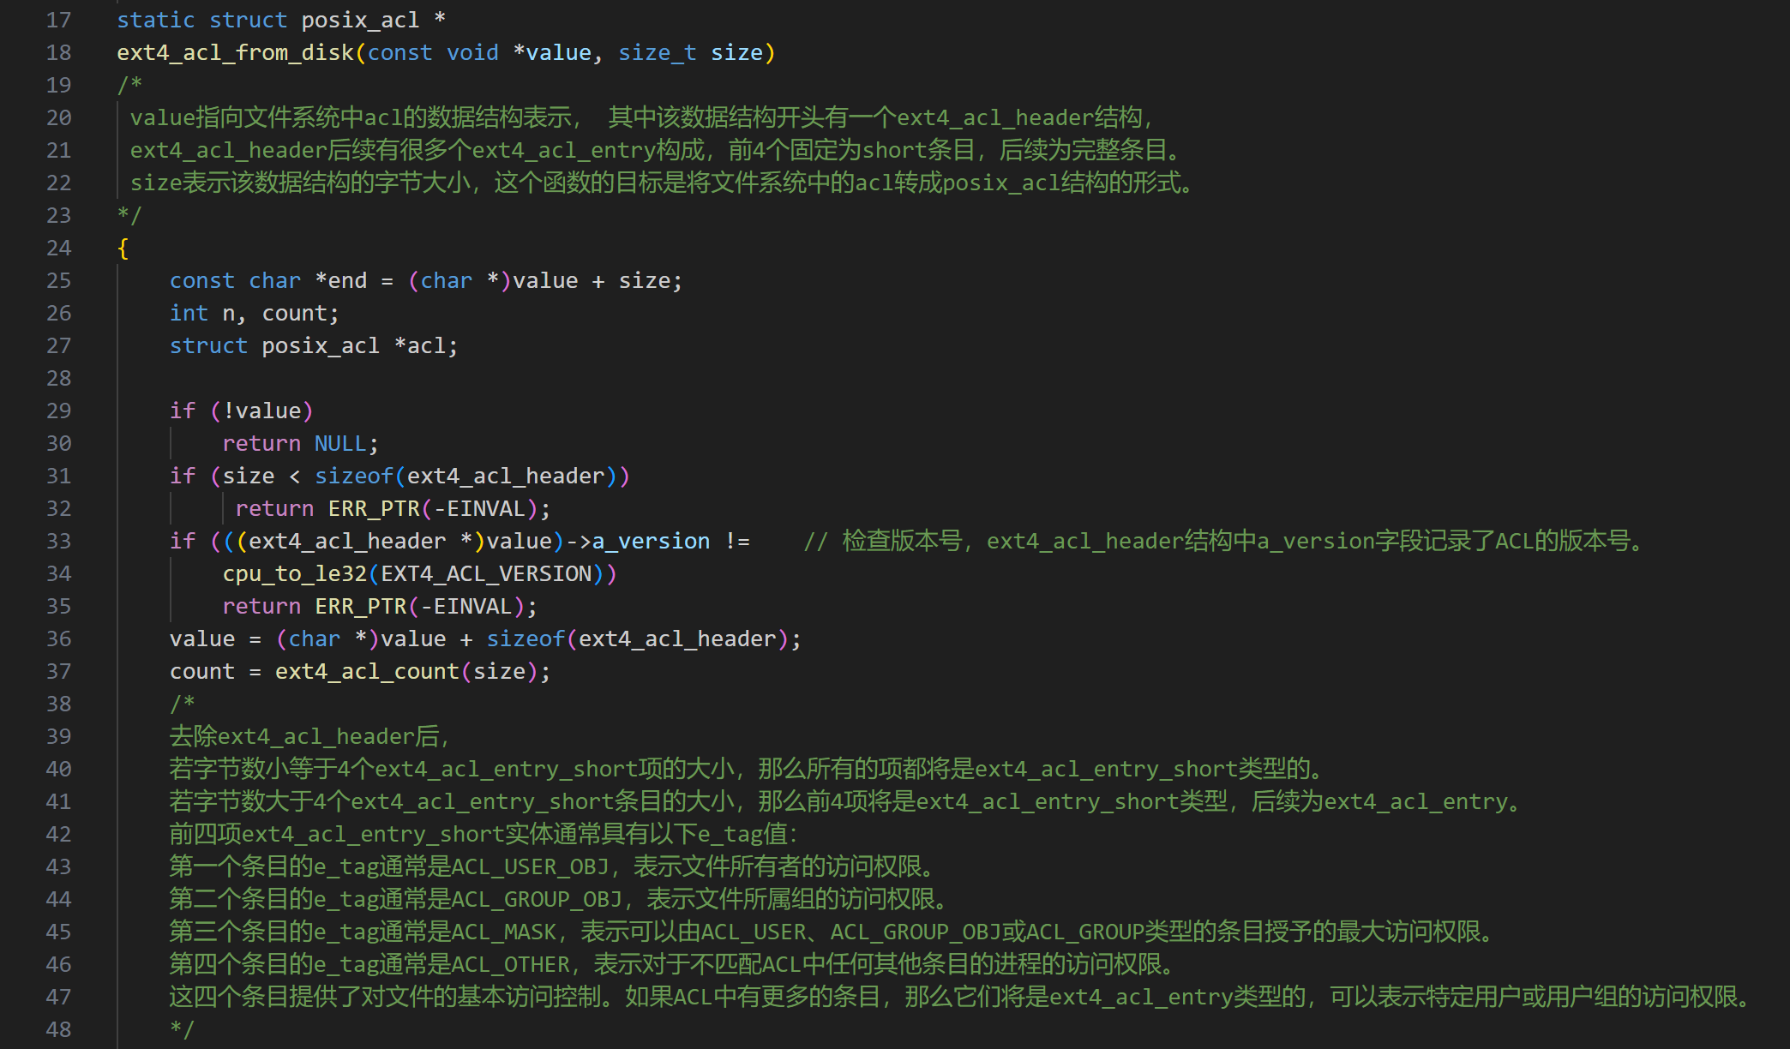
01 ACL机制数据结构和持久化机制
ext4文件系统acl与内存posix_acl的转化：
以内核函数ext4_acl_from_disk的实现为例，如左图所示。内核函数ext4_acl_to_disk实现同理。

Slide 7
02 问题回顾
内核中提供ACL机制的客体（文件？/IPC？）类型包括哪些？

Slide 8
02 提供ACL机制的客体类型
在Linux 4.19版本的内核中，ACL（Access Control List，访问控制列表）机制主要应用于文件系统。这是因为ACL机制提供了比传统的用户、组和其他（UGO）权限模型更细粒度的权限控制。在传统的UGO模型中，只能为一个用户、一个组和其他用户设置权限。而在ACL模型中，可以为任意数量的用户和组设置权限。 在Linux内核中，ACL机制的实现主要依赖于扩展属性（Extended Attributes，EA）。扩展属性是与文件系统对象（如文件、目录）相关联的元数据。在具体实现上，ACL被存储为文件或目录的扩展属性。 在ACL中，每个条目是一个三元组，包括类型（表示用户ID还是用户组ID）、ID和权限。用户可以使用如setfacl、getfacl等命令对文件或目录的ACL进行操作。

Slide 9
03 问题回顾
内核中实施了ACL机制权限检查的内核函数或者涉及的系统调用有哪些？通过对内核函数或系统调用的分类，分别举例说明实现检查的位置和检查函数。

Slide 10



03 ACL权限检查内核函数及系统调用
以open()系统调用为例，涉及到的内核函数按调用顺序排列，如下所示：
do_sys_open ） do_file_open path_openat
do_last
may_open
inode_permission
generic_permission acl_permission_check check_acl posix_acl_permission

Slide 11
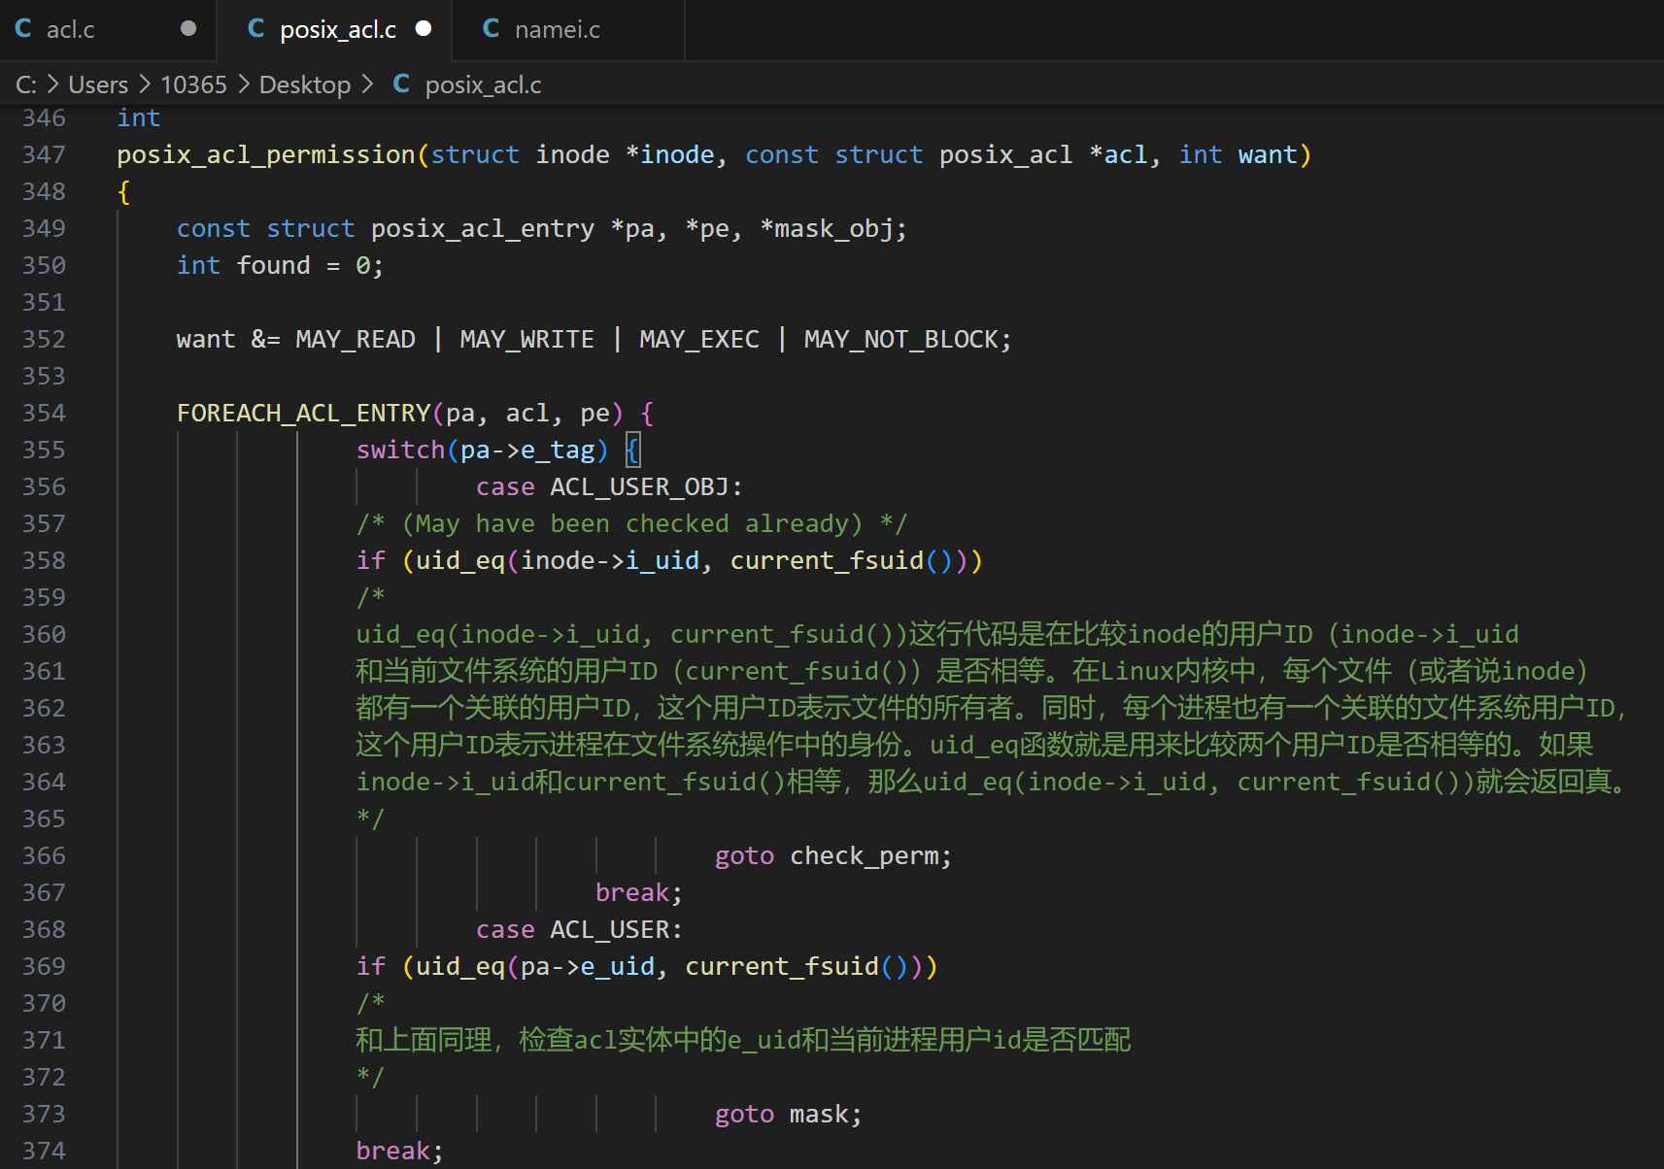
03 ACL权限检查内核函数及系统调用
最终落实acl权限检查的内核函数为posix_acl_permission：
该内核函数将遍历对应文件的posix_acl结构中的所有acl实体，并根据e_tag值进行不同的分支判定。如若e_tag值为ACL_USER_OBJ，则首先检查文件所有者用户id与进程用户id是否匹配，以此类推，直到找到指定对应用户或组访问权限的acl实体，并以此实现权限判定。

Slide 12
感谢老师批评与指导
THANKS TO THE TEACHER'S CAREFUL GUIDANCE
小组成员：

